Slide 1

EL WRAP DRESS

Slide 2
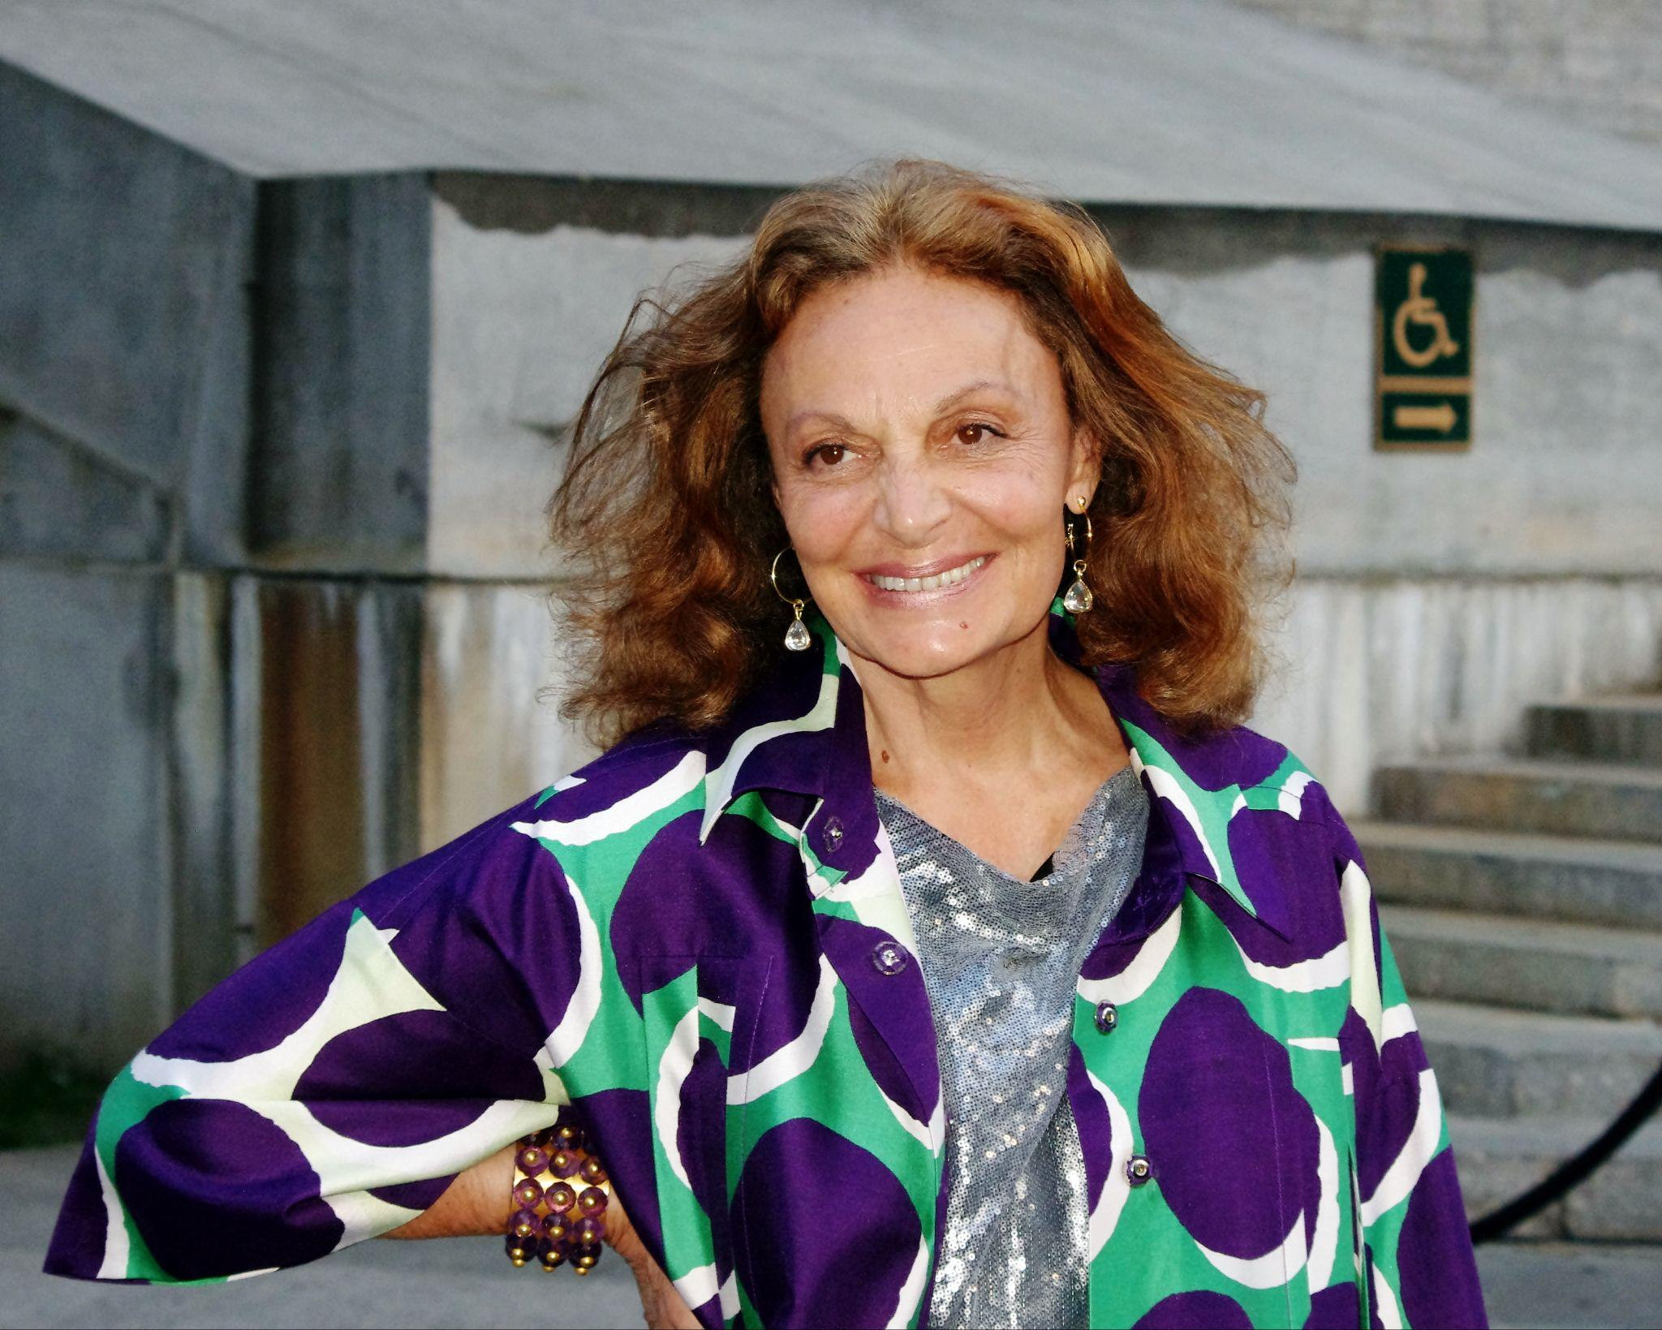
DIANE, LA PRINCESA
Diane Simone Michelle Halfin nació en Bélgica en 1946, en una familia de clase alta de origen mixto.
Estudió en España y en Suiza, donde conoció al príncipe Egon von Fürstenberg, heredero de la fortuna de los automóviles Fiat.

Slide 3
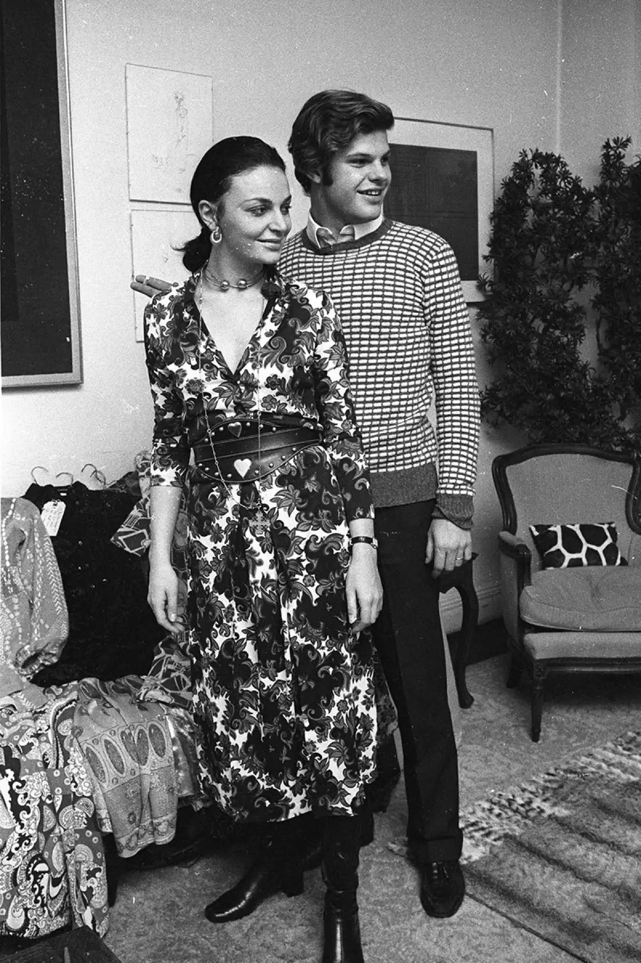
DIANE, LA PRINCESA
En 1970 se mudaron a New York, y pasaron a ser la pareja del año.

Slide 4
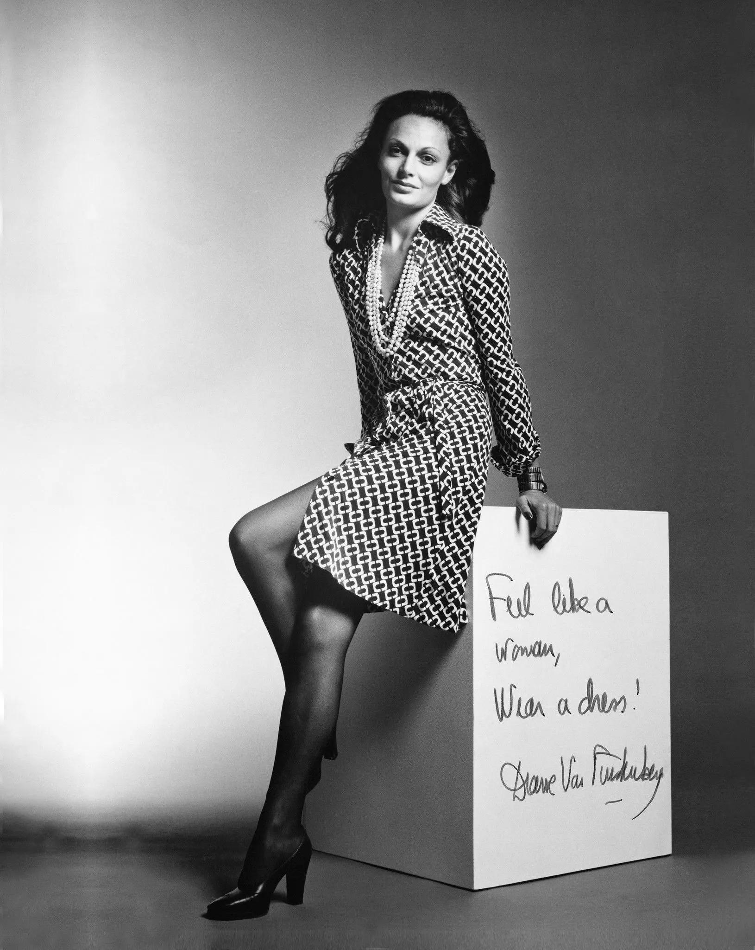
DIANE, LA DISEÑADORA
Diane no se sentía representada con la moda del momento.
Amaba usar vestidos, pero era una mujer joven y muy ocupada.

Slide 5
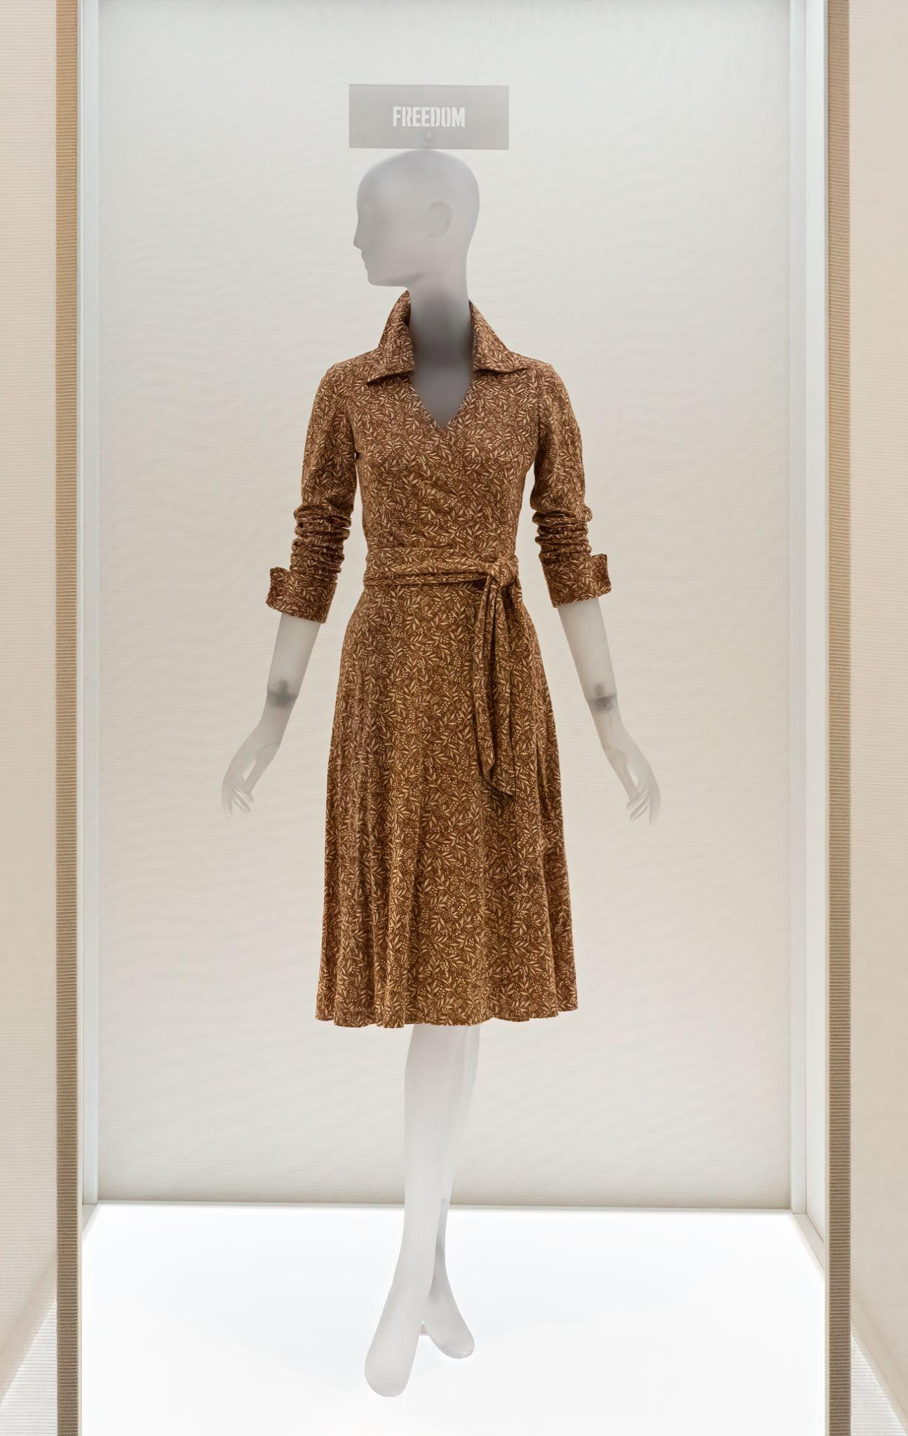
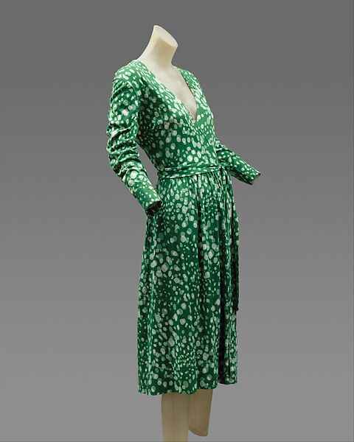
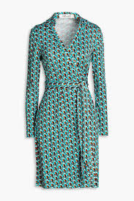
DIANE, LA DISEÑADORA
En 1973, vio en televisión a una actriz famosa que vestía una falda en línea A con una blusa anudada en la cintura ¡y de golpe tuvo una idea!
Así nació el Vestido Cruzado DVF, conocido en todo el mundo por su nombre en inglés:
WRAP DRESS

Slide 6
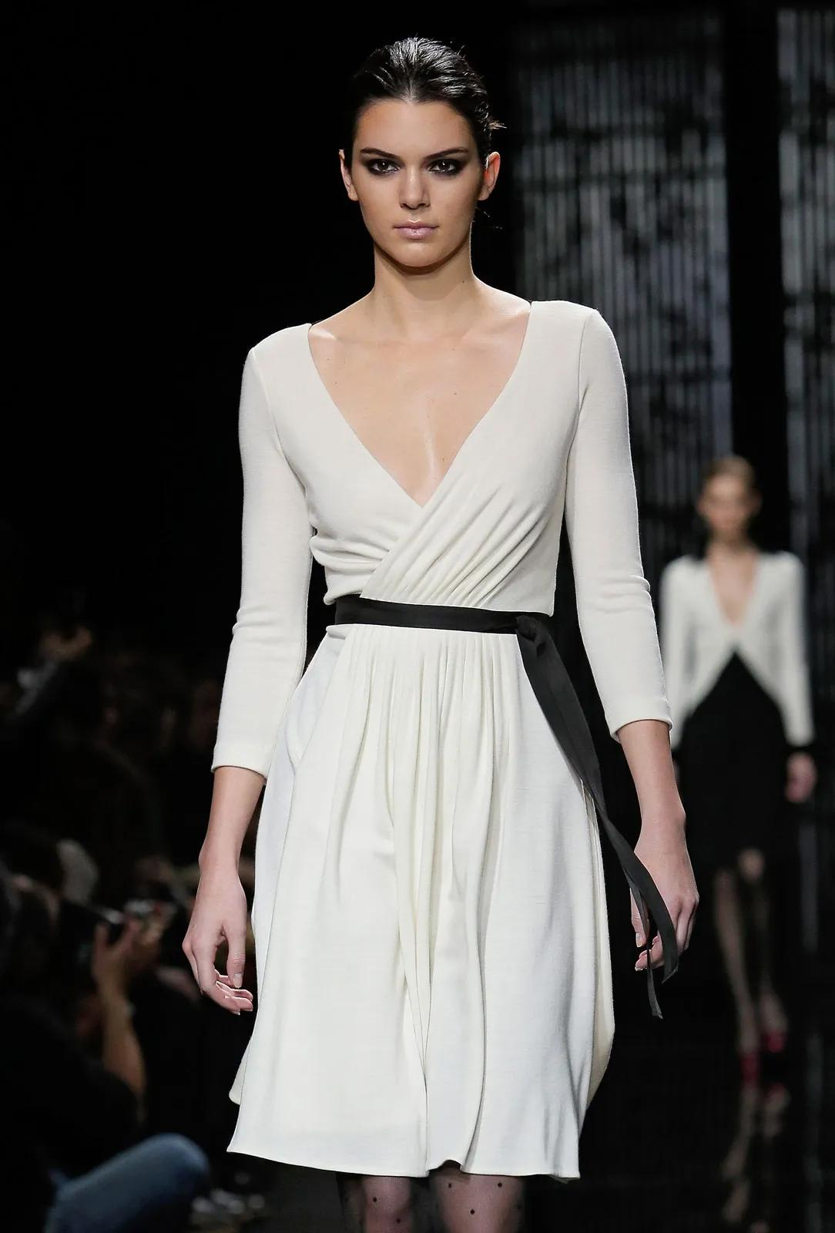
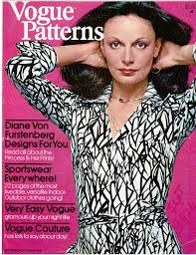
DIANE, LA DISEÑADORA
50 años más tarde, la compañia DVF sigue fabricando este vestido, además de una exitosa línea de Pret a Porter.

Slide 7
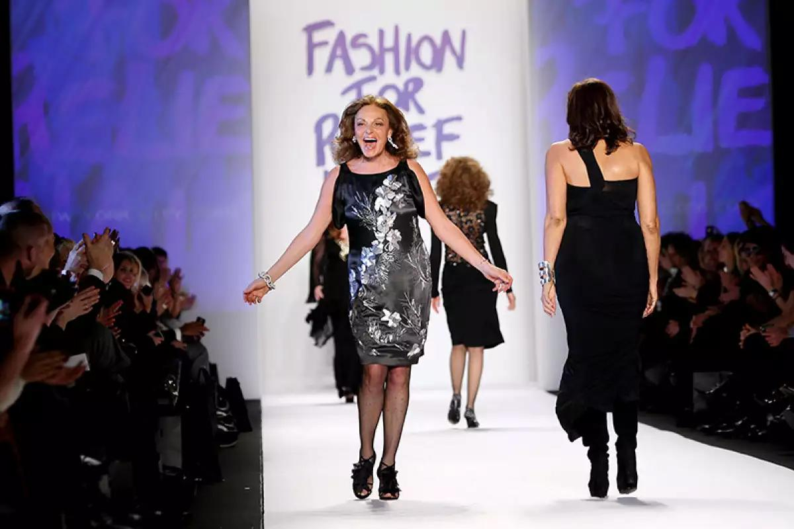
DIANE, DIVA DE LA MODA
Diane sigue al frente de su compañía. Es además una entusiasta comunicadora social, amante de la filantropía y luchadora de los derechos de la mujer.

